Slide 1
Prezentace podnikatelského plánu internetového startupu SportCentral investorovi
Roman Sterly
20.12.2011

Slide 2
Podrobnější článek k prezentaci a video z celé prezentace:
http://www.startuphelp.cz/?p=3993
Následující prezentace startupu je v nezměněné podobě

Slide 4
Proč?
Jak?
Co?
Problém
Řešení
Business Model
SWOT
Tým
Marketing
Postup
Konkurence
Finanční projekce
Shrnutí

Slide 5
Rád tvořím užitečné věci, které pomáhají druhým
Rád zkouším a učím se nové věci
Rád překonávám výzvy a chci udělat díru do světa
Mám rád internet a nové technologie
Mám rád sport

Slide 6
Jednoduše a použitelně

Slide 7
Hezky

Slide 8
Chytře

Slide 9
Abychom to chtěli sami používat
Aby nás to bavilo a naplňovalo
Notes:
Apple – i emocionální vztah, být nejlepší

Slide 10
Problémy - uživatelé
Najít všechna sportoviště v jednom městě
Zorganizovat turnaj (zejména pro lidi, které neznám)
Najít spoluhráče, kteří rádi chodí na moje oblíbené místo
Získat novinky a akce na sportovištích
Pohodlně se zarezervovat

Slide 11
Problémy - sportoviště
Nemají peníze (na SEO, web, vlastní rezervace), ale potřebují zákazníky
Pokles konání firemních akcí
Neefektivnost reklamy
Nemají čas
Nemožnost přesvědčit některé věkové skupiny na sportování
Slevomaty nepřináší věrnost a jsou nákladné

Slide 12
Pro rekreační sportovce
Pro sportovní zařízení
Zvyšovat zážitek ze sportování
Najít sportoviště
Vyzkoušet nové sporty
Zorganizovat sportovní aktivity
Zarezervovat návštěvu
Najít spoluhráče
Zvyšovat hodnotu svého sportoviště
Dělat efektivní marketing
Získat nové zákazníky
Obstát v konkurenci
Nabídnout sportujícím nové služby
Internetový portál Sportcentral.cz

Slide 14
Sportcentral je…
První místo, kde budou lidé hledat, kam půjdou za sportem.
První místo, kde se budou chtít sportoviště lidem ukázat.
To nejdůležitější místo pro každého sportovce před, po, i během sportování.

Slide 15
DEMO

Slide 16
Webová aplikace
Všechna sportoviště v ČR
Vyhledávání podle kritérií
Rezervace
Nástroj pro organizaci
Sportující
Sportovní akce
Akční nabídky sportovišť

Slide 17
Marketing
Sportovní portál
Rezervace
Databáze zákazníků
Informování

Slide 19
Business model
Portál pro rekreační sportovce
Bezplatné služby uživatelům
Bezplatné služby sportovištím – detail sportoviště
Placené služby sportovištím – rezervace, přednostní výpis, emailing, pořádání akcí
Subscription systém
Jednorázové platby za služby
Reklamní prostor

Slide 20
SWOT – silné stránky
Zkušenosti a znalosti – marketing, SEO, vývoj SW, startup firma
Minulé úspěchy
Kladný vztah k problematice
Touha to udělat
Nápady
Vlastní čas
Jazykové dovednosti
Kontakty v zahraničí

Slide 21
SWOT – slabé stránky
Malé zaměření na výkon
Pomalý postup
Zdroje (finanční, lidské)
Nezkušenost s vedením projektu tohoto typu

Slide 22
SWOT – příležitosti
Rozvoj sociálních sítí
Rozvoj mobilních aplikací
Rozvoj geolokace
Podpora sportování na republikové úrovni
Partnerství (oborové portály, kluby, svazy, apod.)
Dotace

Slide 23
SWOT - hrozby
Konkurence
Malé bariéry pro vstup do odvětví
Nezájem uživatelů
Nezájem sportovišť

Slide 24
Tým
Roman Sterly
Luboš Král
David Brožík
Vláďa Aubrecht

Slide 25
Roman
2007 – 2012: FEK ZČU
2008 – 2010: Syntactic Sugar
2008 – dnes: Obchodování na burze
2010: Marquette, USA
2010: Project manager Candytech
2010 – dnes: Pokusy o vlastní internetové projekty
2011: Global Management Challenge
2011: SEO Inspirio
2011 – dnes: SEO Socialbakers
2011 – dnes: GMCHelper
2011 – dnes: Sportcentral

Slide 26
Roman
Strategie, management, marketing, prodej, vývoj produktu, SEO, PPC, sociální sítě
Spolehlivost, soutěživost, sny, nápady, touha, rozhodování, plánování, komunikativní, pozitivní myšlení

Slide 27
Luboš
2003 – dnes: Freelance designer
Xantipa, iContact, Inetrans, Welldone, Yevos, Phomedia, Invisible, Scarabeo
Corporate Identity, Webdesign, Ilustrace, Print, Video instalace
Flash, Photoshop, Corel, Swift 3D
UI/UX
2007 – 2012: UUD ZČU
2010 – dnes: 6 grafiků
2011: 2. místo v návrhu HP stránek Plzeňského kraje
Práce pro startupy

Slide 28
Ukázky práce

Slide 29
David, Vláďa

Slide 30
Trh

Slide 31
Počty sportujících
Průzkum 1 | Procento | Základ | Sportuje
18-30 | 80% | 1.671.300 | 1.337.040
30-50 | 60% | 3.186.900 | 1.912.140
50-65 | 37% | 2.170.600 | 803.122
Průzkum 2 | 62% | 10.533.000 | 6.530.460

Slide 32
Notes:
87% alespoň 1x týdně
95% alespoň 1x měsíc

Slide 33
Notes:
69% alespoň 1x týdně
92% alespoň 1x měsíc

Slide 34
Notes:
Průměr lehce nad 400 Kč
Medián lehce nad 300 Kč

Slide 37
420.000
vyhledávacích dotazů za měsíc
Notes:
Google + Seznam
Sport + 4 města

Slide 38
Notes:
31% lidí zkouší nové sporty nebo sportoviště
20% by chtělo nové sporty
13% by chtělo nová sportoviště

Slide 39
Počty sportovišť
koupaliště a bazény | hřiště | tělocvičny | stadiony | zimní stadiony
1 276 | 4 706 | 5 286 | 91 | 221
ČSÚ
Celkem: 11580

Slide 40
Počty sportovišť
Firmy.cz: 4000
Kdesportovat.fitweb.cz/: 3000

Slide 41
Trh
Srovnání s restauracemi
Cca 30000 v ČR
Lunchtime.cz cca 3000 platících, tj. 10%

Slide 42
Notes:
Vážený průměr 4500
Medián 1000 Kč
Dobrý potenciál na 2000-3000 Kč

Slide 43
Marketing - produkt
Vytvořit hodnotu pro uživatele
Vytvořit hodnotu pro sportoviště

Slide 44
Marketing - cena
Zdarma pro uživatele
Napůl placené pro sportoviště
300 – 500 Kč / měsíc: rezervace
200 – 400 Kč / měsíc: přednostní výpis
100 – 300 Kč / měsíc: informování o novinkách
1000 Kč jednorázově: slevová kampaň
500 Kč jednorázově: uspořádání akce
Reklama – běžné ceny (cca 300 Kč CPT)

Slide 45
Marketing - propagace
Akvizice uživatelů
SEO
PPC
Sociální sítě
Youtube
Samotná sportoviště
Partnerství
Gamefication
Soutěže
Firmy

Slide 46
Marketing - propagace
Soutěž
Ukázat portál uživatelům
Získat uživatelskou základnu
Zlepšit SEO výkonnost
Získat data pro prodejnost sportovištím
Navodit image používanosti portálu
Zjistit klady a zápory portálu
Zvýšit počet sportovišť v systému uživateli

Slide 47
Marketing - propagace
Akvizice sportovišť
Jednička na trhu, nejvíc uživatelů, nejlepší design, nejlepší funkce
Více sportovců pro jejich sportoviště
Podpora loajality zákazníků
Užitečné funkce – databáze kontaktů, rezervace i na jejich webu, distribuce novinek

Slide 48
Marketing - propagace
Akvizice sportovišť
SEO
PPC
Přímý prodej
Uživatelé
PR

Slide 49
Timeline
Katalog, soutěž
Funkce uživatelé
Funkce sportoviště
Rezervace
Akvizice - uživatelé
Akvizice - sportoviště
SEO
PPC
Přímý prodej

Slide 50
Konkurence

Slide 56
Finanční projekce

Slide 57
Neutrální | 2012 | 2013 | 2014 | 2015
Průměrná platba / měsíc | 400 Kč | 600 Kč | 700 Kč | 800 Kč
Počet sportovišť | 80 | 200 | 500 | 800
Příjem od sportovišť | 32 000 Kč | 120 000 Kč | 350 000 Kč | 640 000 Kč
Počet uživatelů | 40000 | 70000 | 100000 | 130000
Cena reklamy (CPT) | 300 Kč | 300 Kč | 300 Kč | 300 Kč
Příjem z reklamy | 120 000 Kč | 210 000 Kč | 300 000 Kč | 390 000 Kč
Ročně celkem | 912 000 Kč | 3 960 000 Kč | 7 800 000 Kč | 12 360 000 Kč

Slide 58
Pesimistický | 2012 | 2013 | 2014 | 2015
Průměrná platba / měsíc | 300 Kč | 400 Kč | 500 Kč | 600 Kč
Počet sportovišť | 20 | 100 | 200 | 300
Příjem od sportovišť | 6 000 Kč | 40 000 Kč | 100 000 Kč | 180 000 Kč
Počet uživatelů | 30000 | 50000 | 60000 | 70000
Cena reklamy (CPT) | 300 Kč | 300 Kč | 300 Kč | 300 Kč
Příjem z reklamy | 90 000 Kč | 150 000 Kč | 180 000 Kč | 210 000 Kč
Ročně celkem | 576 000 Kč | 2 280 000 Kč | 3 360 000 Kč | 4 680 000 Kč

Slide 59
Optimistický | 2012 | 2013 | 2014 | 2015
Průměrná platba / měsíc | 500 Kč | 700 Kč | 900 Kč | 1 000 Kč
Počet sportovišť | 100 | 250 | 600 | 1000
Příjem od sportovišť | 50 000 Kč | 175 000 Kč | 540 000 Kč | 1 000 000 Kč
Počet uživatelů | 50000 | 100000 | 125000 | 150000
Cena reklamy (CPT) | 300 Kč | 300 Kč | 300 Kč | 300 Kč
Příjem z reklamy | 150 000 Kč | 300 000 Kč | 375 000 Kč | 450 000 Kč
Ročně celkem | 1 200 000 Kč | 5 700 000 Kč | 10 980 000 Kč | 17 400 000 Kč

Slide 60
Ještě jedna věc…

Slide 61
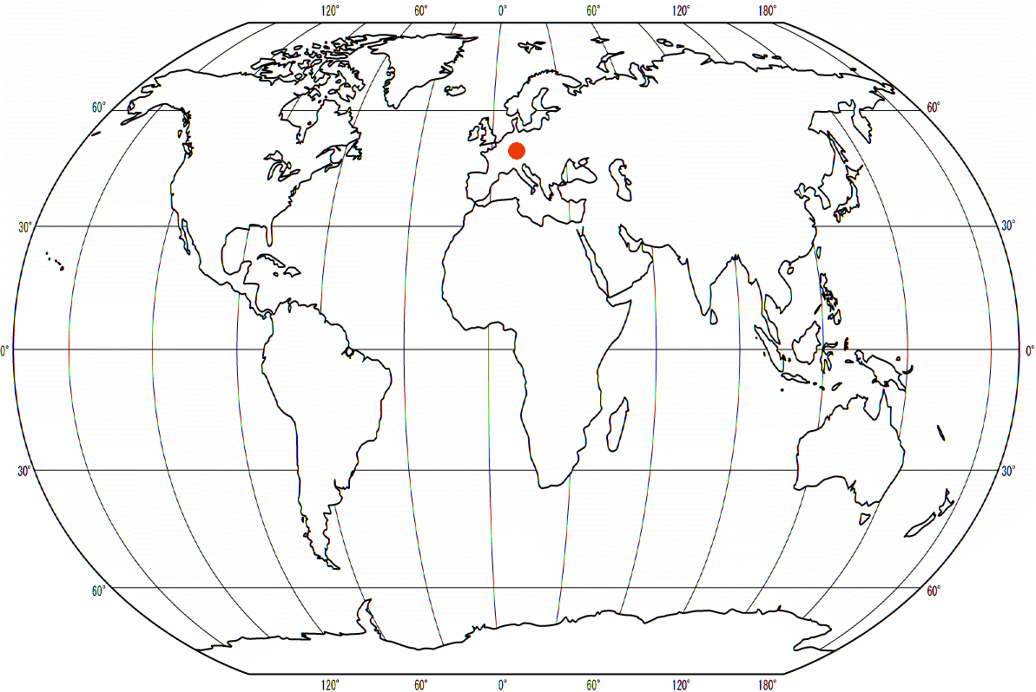

Slide 63
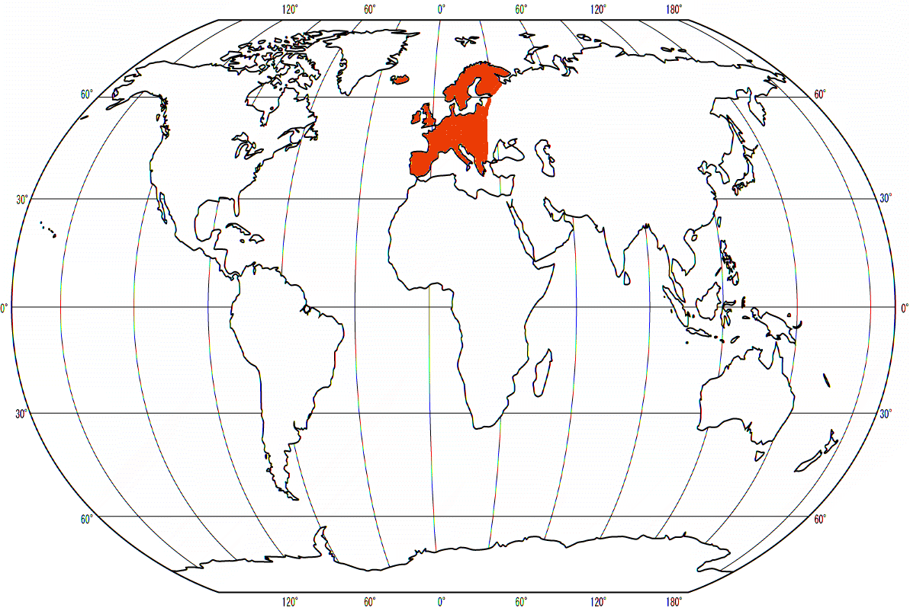

Slide 64
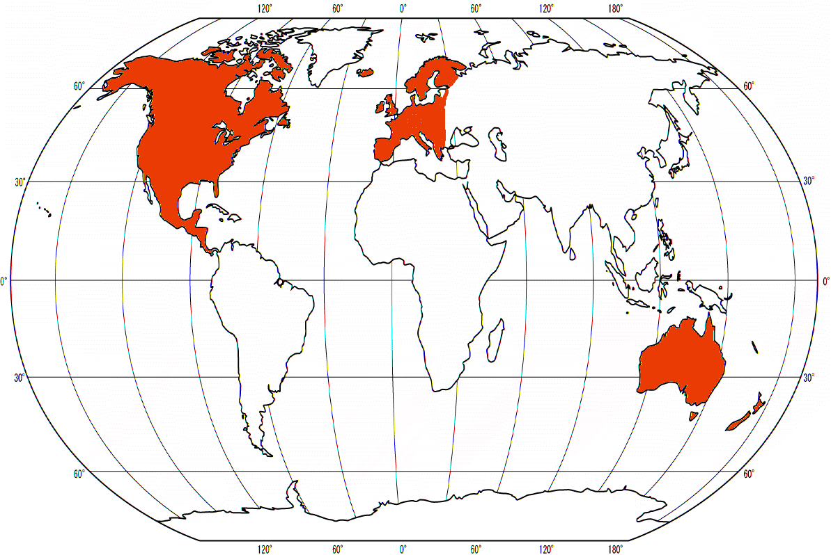

Slide 65
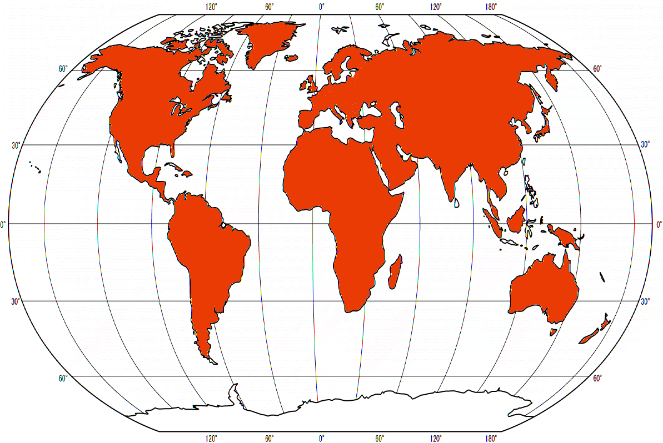

Slide 66
Další vize
Zahraničí
Jiné obory
Platforma – nástroje pro vývojáře, kteří mohou vytvořit osobnější služby pro globální sportovní publikum
Komplexní marketingové služby (nejen internet nebo v rámci portálu)

Slide 67
Realizace další vize
Získání investora
CzechEkoSystem – MPO, 660 mil. Kč, nejméně 5 mil. Kč, z toho 30% soukromý investor, studenti vysoké školy
Apod.

Slide 68
Globálně
První místo, kde budou lidé hledat, kam půjdou za sportem.
První místo, kde se budou chtít sportoviště lidem ukázat.
To nejdůležitější místo pro každého sportovce před, po, i během sportování.

Slide 69
Roman Sterly
www.SportCentral.cz
E: roman.sterly@sportcentral.cz
FB: www.fb.com/SportCentralCZ
TW: www.twitter.com/SportCentralCZ

